Slide 1

CERTIFICATION CONCEPTEUR DÉVELOPPEUR D’APPLICATIONS
PromptVerse
La marketplace de prompts pour les IA génératives
promptverse.biz
LAMALLEM AMINE
Simplon · Formation CDA · 2026

Slide 2


QUI SUIS-JE
Introduction
AMINE LAMALLEM
Titre visé
Concepteur Développeur d’Applications
Certification professionnelle — Niveau 6 (Bac +4)
Apprenant Concepteur Développeur d’Applications
Simplon · 2025 – 2026
Projet chef-d’œuvre
PromptVerse
Marketplace de prompts — Réalisé en équipe de trois
PromptVerse · Certification CDA
2

Slide 3
LE PROJET
L’équipe
AA
AM
AN
Abduljaber
Amine
Anis
Conception · Développement
Conception · Développement
Conception · Développement
PromptVerse · Certification CDA
3

Slide 4



LE PROJET
PromptVerse, c’est quoi ?
Une marketplace où chacun peut vendre ses prompts optimisés pour les IA génératives, et acheter ceux des autres pour gagner du temps.
Prompt
Catalogue
Achat
Prompts filtrables par catégorie et par outil IA (ChatGPT, Midjourney, Claude…)
Tout utilisateur publie ses prompts avec prix, aperçu et images
Paiement Stripe Checkout ; les prompts à 0 € sont gratuits
PromptVerse · Certification CDA
4

Slide 5
LE PROJET
PromptVerse, c’est quoi ?
Notre plateforme s’adresse à une communauté digitale, créative et orientée productivité (20-40 ans)
edit_note
rocket_launch
psychology
Créateurs & Experts
Créateurs de contenu, freelances et professionnels du web
Cherchant à rentabiliser leur expertise en ingénierie de prompts et valoriser leur savoir-faire AI.
Entrepreneurs & Pros
Entrepreneurs, marketeurs et indépendants
Souhaitant automatiser leurs tâches, gagner du temps et contourner le syndrome de la page blanche face aux IA.
Early Adopters
Curieux et passionnés de nouvelles technologies
En quête d'outils clés en main pour booster l'efficacité de leurs projets quotidiens.
PromptVerse · Certification CDA
5

Slide 6

PLAN DE LA PRÉSENTATION
Sommaire
Organisation et outils
Sécurité
01
05
Conception
02
Tests
06
Architecture et back-end
03
Front-end
DevOps et déploiement
04
07
PromptVerse · Certification CDA
6

Slide 7


















ORGANISATION
Stack et outils
Front-end
Back-end
DevOps et outils
React 19
NestJS 11
Docker
TypeScript
TypeORM
GitHub Actions
Vite
MySQL 8.4
Nginx
TanStack Query
JWT + bcrypt
Figma
Tailwind + daisyUI
Stripe
Swagger
React Router
Jest
Git
PromptVerse · Certification CDA
7

Slide 8
ORGANISATION
Communication et organisation
sync
dashboard
code
Scrum
Méthodologie
8 sprints avec revue à chaque fin
Trello
User Stories
Backlog par sprint, user stories
GitHub
Versioning
Branches dev / main / deploy
PromptVerse · Certification CDA
8

Slide 9
03
design_services
Conception
Des besoins aux modèles, avant la première ligne de code
PromptVerse · Certification CDA
9

Slide 10
ORGANISATION
User Stories
person
admin_panel_settings
verified_user
USER
Rôle Utilisateur
Parcourir et acheter des prompts
Publier ses propres contenus
Gérer son profil, ventes et achats
ADMIN
Rôle Administrateur
Toutes les fonctionnalités USER
Gérer les catégories et outils IA
Consulter la liste des utilisateurs
SUPER ADMIN
Rôle Super Administrateur
Toutes les permissions ADMIN
Modifier le rôle d'un utilisateur
Gestion globale des accès
PromptVerse · Certification CDA
10

Slide 11
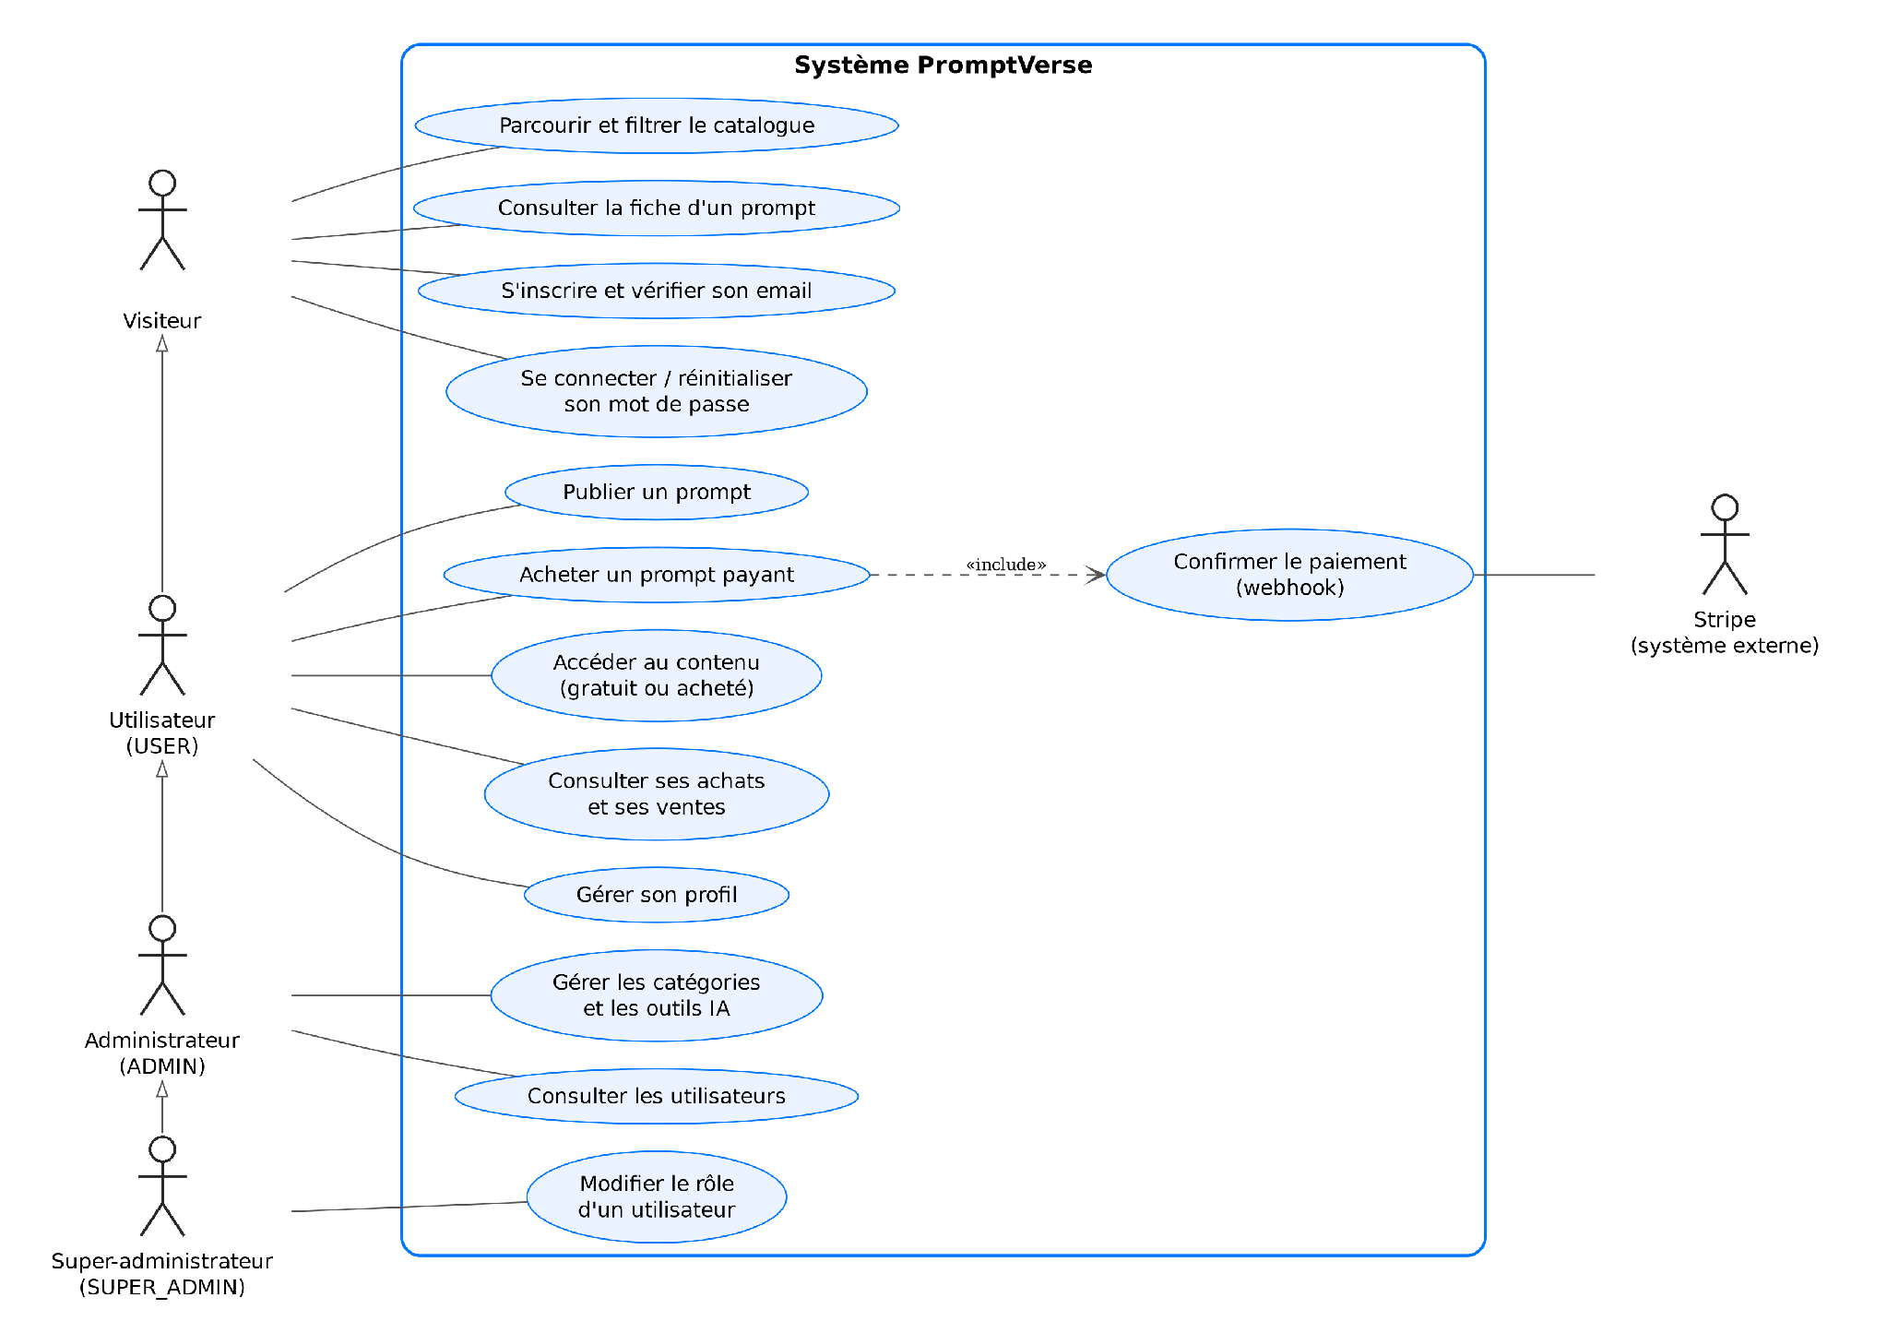
CONCEPTION · UML
Diagramme de cas d’utilisation
4 Acteurs + Stripe (Système externe)
Hiérarchie & Héritage :
Visiteur → USER → ADMIN → SUPER_ADMIN
Rôles des acteurs :
Visiteur : Parcourt & consulte le catalogue
USER : Achète, publie & gère ses données
ADMIN : Gère catégories & outils IA
SUPER_ADMIN : Gestion globale des utilisateurs
Relation «include» :
L’achat d'un prompt inclut obligatoirement la confirmation de paiement par webhook via Stripe.
PromptVerse · Certification CDA
11

Slide 12
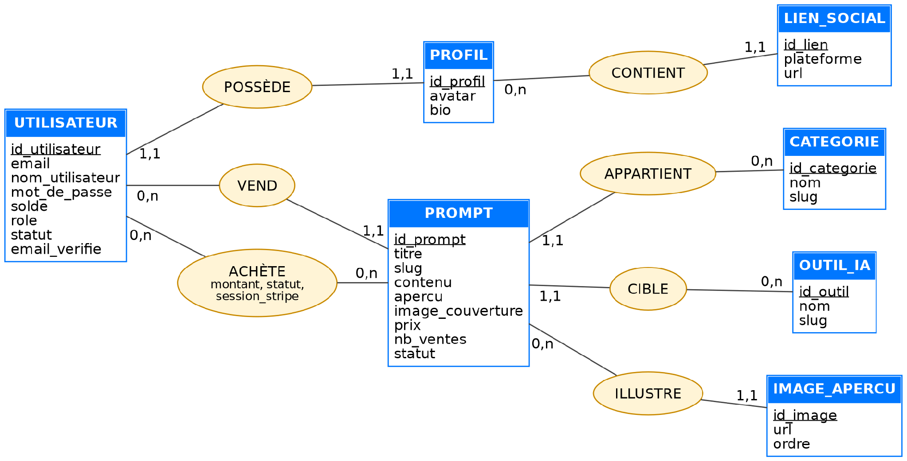
CONCEPTION · MERISE
Modèle conceptuel de données
ACHÈTE porte ses propres données (montant, statut, session Stripe) → devient la table purchases dans le MLD.
PromptVerse · Certification CDA
12

Slide 13
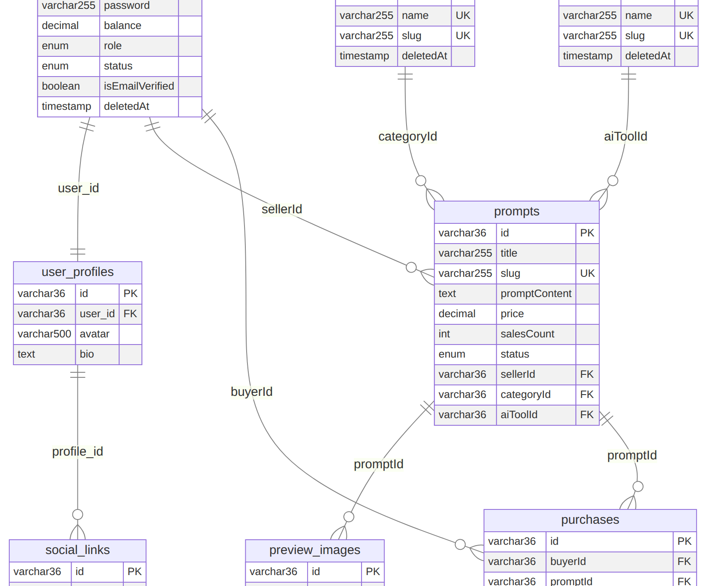
CONCEPTION
MPD
Spécifications Techniques MPD
8 Tables MySQL : Structure relationnelle complète et normalisée
Identifiants UUID : Clés primaires uniques et sécurisées (v4)
Montants DECIMAL : Précision exacte pour les transactions Stripe
Mappage ORM & Architecture
Entités TypeORM : Correspondance objet/base 1:1 pour une gestion fluide des données
Énumérations typées : Sécurisation des rôles et des statuts (UserRoles, PromptStatus, PurchaseStatus)
PromptVerse · Certification CDA
13

Slide 14
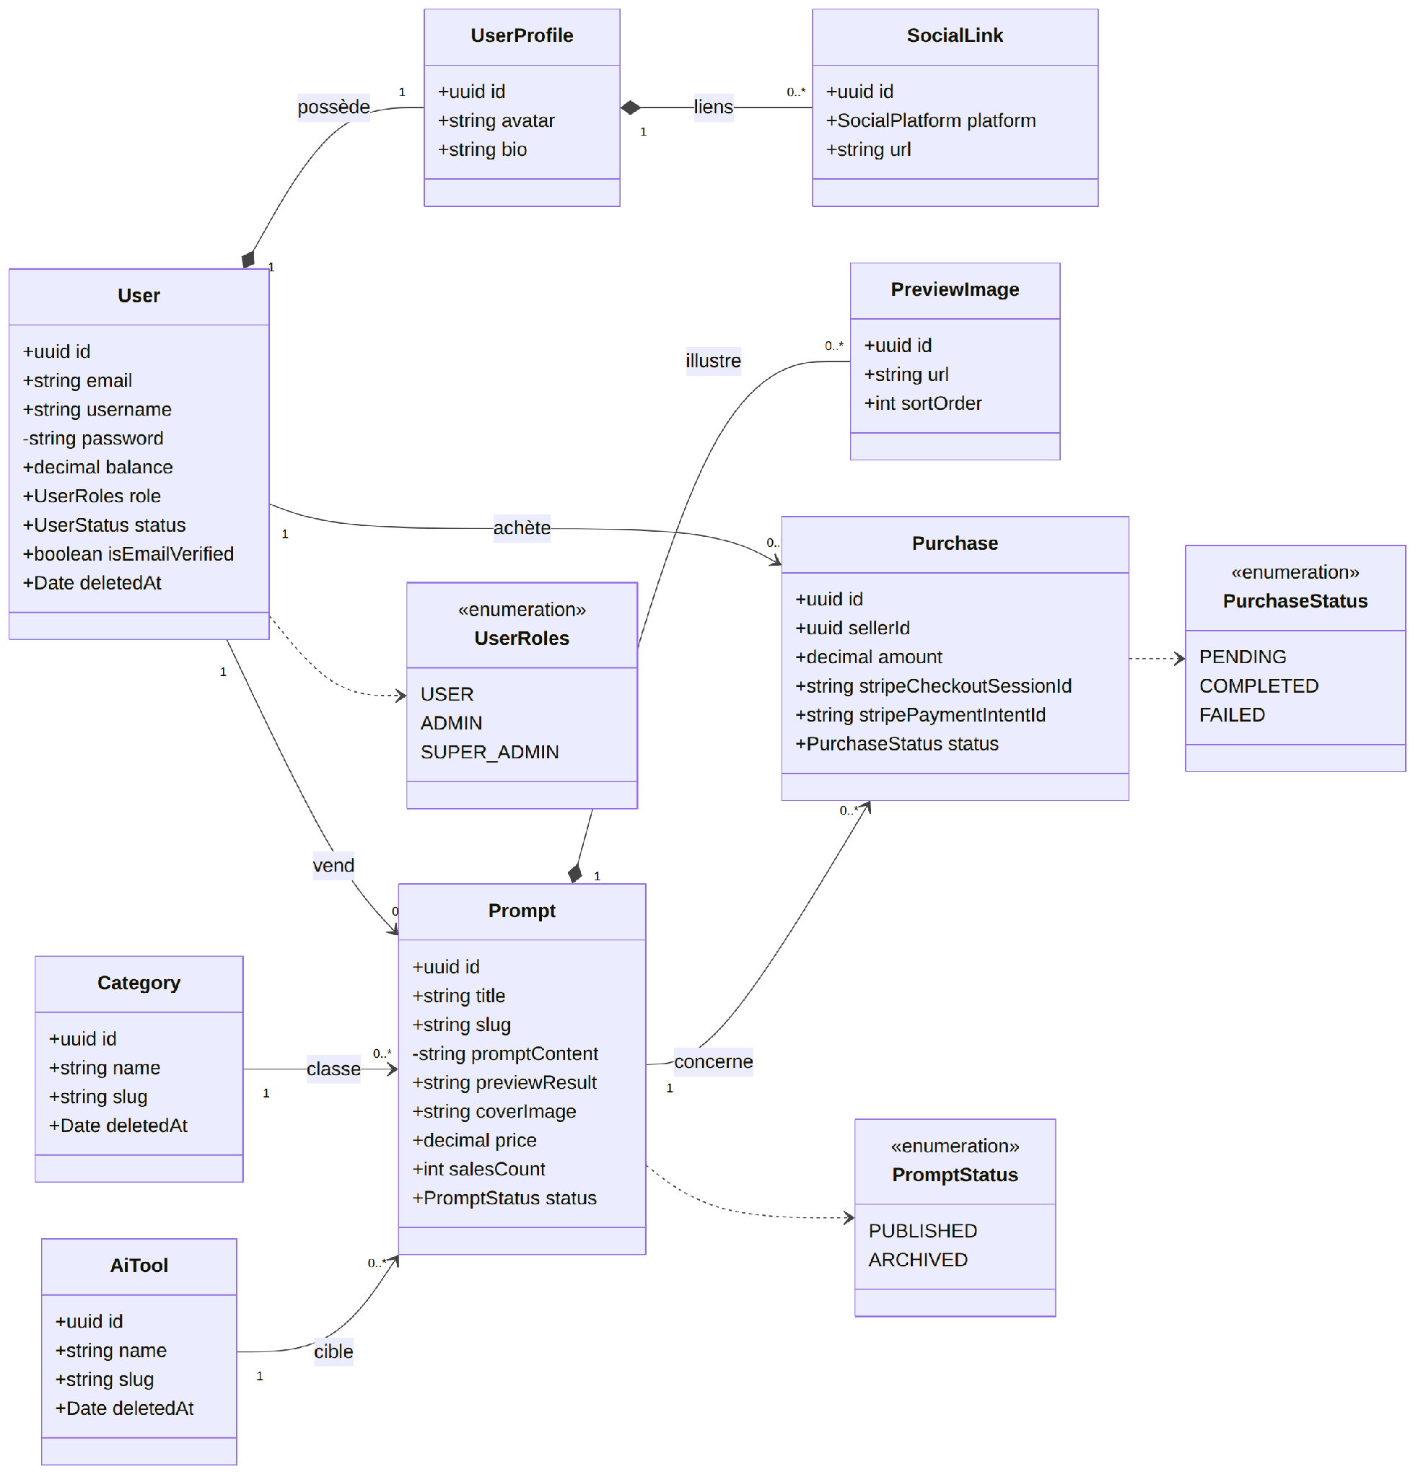
CONCEPTION · MERISE
Diagramme de Classes UML
Structure & Entités Clés
Core Business : Prompts, Categories, AITool, PreviewImages
Gestion Utilisateurs : User, UserProfile, SocialLink
Transactions : Purchase avec suivi de paiement Stripe
Relations & Typage Métier
Découplage : Séparations nettes entre compte et données de profil
Sécurisation par Enums : UserRoles, PurchaseStatus, PromptStatus
Cycle de Vie : Soft delete via deletedAt sur les entités critiques
PromptVerse · Certification CDA
14

Slide 15
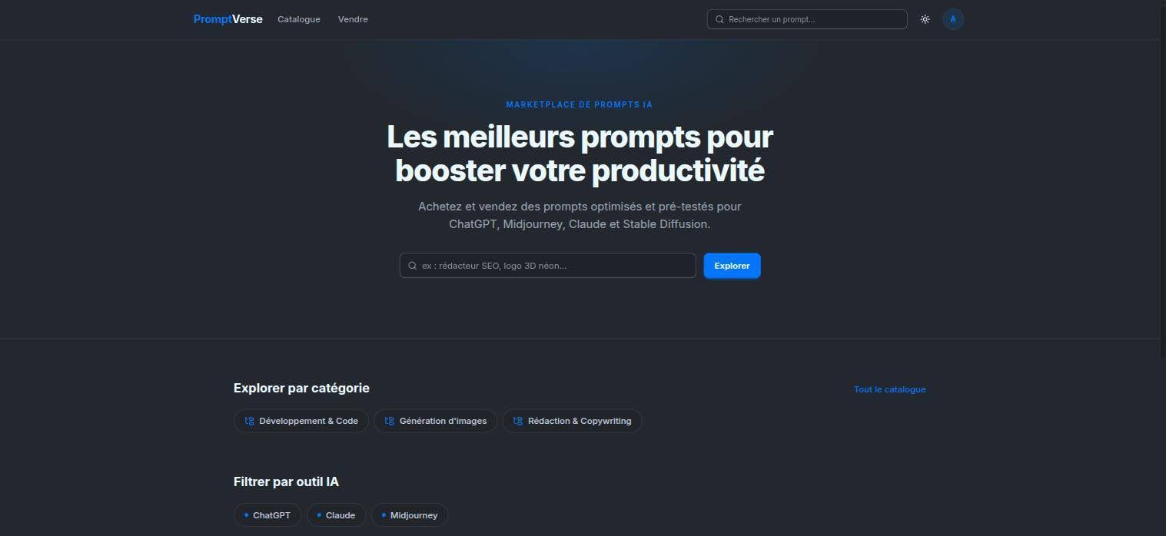
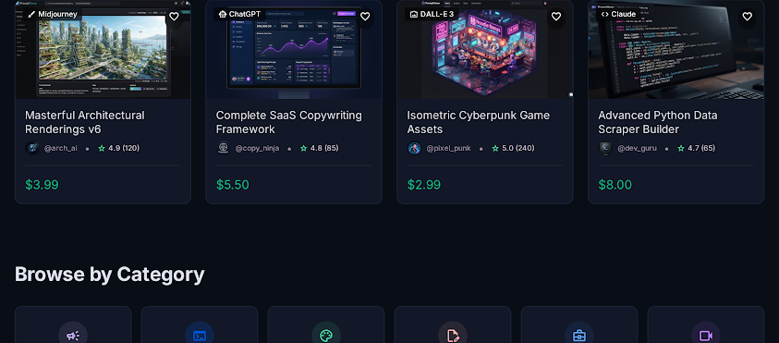
CONCEPTION · UX/UI
Charte Graphique & Palette Accessibilité
Palette de Couleurs UI d'un Thème DaisyUI
#0E1217
Fond Sombre
Ratio 17.5:1
(AAA)
#1E2631
Surface / Cartes
Ratio 11.2:1
(AAA)
#0077FF
Action / Primaire
Ratio 4.8:1
(AA)
#6366F1
Accent Violet
Ratio 4.6:1
(AA)
PromptVerse · Certification CDA
15

Slide 16
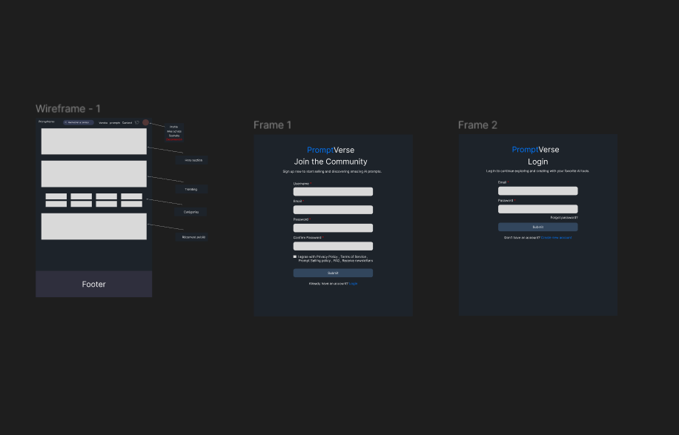
CONCEPTION · UX/UI
Maquette Interface UI/UX
PromptVerse · Certification CDA
16

Slide 17
CONCEPTION · UX/UI
Open Spec & Context IA
1. Définition
2. Comment ça marche ?
3. Rôle dans la Conception
PromptVerse · Certification CDA
17

Slide 18
04
Architecture et back-end
API REST NestJS organisée en couches
PromptVerse · Certification CDA
14

Slide 19
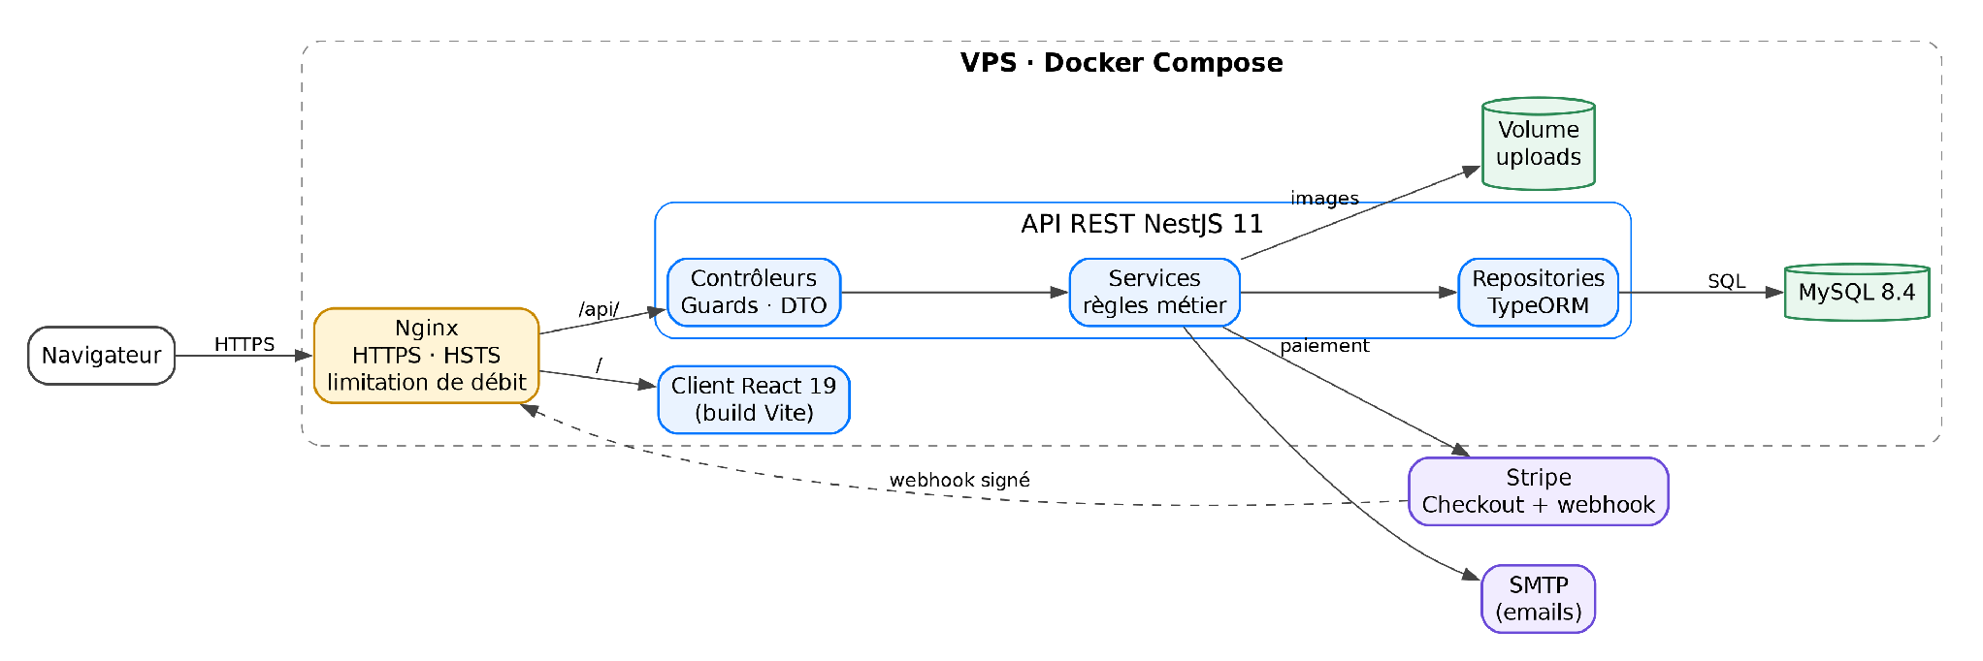
ARCHITECTURE
Architecture de l’application
Découplée : le front ne parle qu’à l’API
Un seul point d’entrée : Nginx en HTTPS
Sécurité centralisée : toutes les règles côté serveur
PromptVerse · Certification CDA
15

Slide 20




BACK-END
Circulation d’une requête dans l’API
Contrôleur
DTO
Service
Repository
MySQL
Route HTTP, guards, délègue
Valide les données entrantes
Règles métier
TypeORM
Données persistées
PromptVerse · Certification CDA
16

Slide 21
BACK-END · SÉCURITÉ
Authentification : JWT en cookie httpOnly
auth.controller.ts (extrait simplifié)
bcrypt
coût 10, mot de passe jamais renvoyé
@Post('login')
@Throttle({
short: { limit: 2, ttl: 1000 },
medium: { limit: 5, ttl: 60000, blockDuration: 900000 },
})
@Public()
async login(@Body() loginDto: LoginDto,
@Res({ passthrough: true }) res: Response) {
const { accessToken } = await this.authService.login(loginDto);
res.cookie('access_token', accessToken, {
httpOnly: true, // illisible en JS
secure: isProduction, // HTTPS uniquement
sameSite: 'lax',
maxAge: 1000 * 60 * 60 * 24, // 24 h
});
return { message: 'Login successful' };
}
Email vérifié
obligatoire pour se connecter
Cookie httpOnly
protège le jeton en cas de XSS
Guard global
toute route est privée sauf @Public()
Throttling
contre la force brute
PromptVerse · Certification CDA
17

Slide 22
BACK-END · SÉCURITÉ
Entité Prompt (TypeORM)
findAll(pageNumber: number, promptsPerPage: number) {
return this.promptsRepository.find({
select: PromptsService.LIST_SELECT,
where: { status: PromptStatus.PUBLISHED },
skip: promptsPerPage * (pageNumber - 1),
take: promptsPerPage,
order: { createdAt: 'DESC' },
});
}
prompt.entity.ts (Champs & Attributs)
prompt.entity.ts (Relations & Audit)
@Entity('prompts')
export class Prompt {
@PrimaryGeneratedColumn('uuid')
id: string;
@Column({ length: 255 })
title: string;
@Column({ unique: true })
slug: string;
@Column({ type: 'text' })
promptContent: string;
@Column({ type: 'decimal' })
price: string;
@Column({ type: 'enum', enum: PromptStatus })
status: PromptStatus;
// Relations TypeORM
@ManyToOne(() => User, (u) => u.prompts)
@JoinColumn({ name: 'sellerId' })
seller: User;
@ManyToOne(() => Category)
@JoinColumn({ name: 'categoryId' })
category: Category;
@ManyToOne(() => AiTool)
@JoinColumn({ name: 'aiToolId' })
aiTool: AiTool;
@OneToMany(() => PreviewImage, (img) => img.prompt)
previewImages: PreviewImage[];
@CreateDateColumn() createdAt: Date;
}
PromptVerse · Certification CDA
17

Slide 23
BACK-END · SÉCURITÉ
@Controller({
path: 'prompts',
version: '1',
})
export class PromptsController {
constructor(private readonly promptsService: PromptsService) {}
@Get()
@Public()
findAll(
@Query('pageNumber', new DefaultValuePipe(1), ParseIntPipe)
pageNumber: number,
@Query('promptsPerPage', new DefaultValuePipe(10), ParseIntPipe)
promptsPerPage: number,
) {
return this.promptsService.findAll(pageNumber, promptsPerPage);
}
Requete sql
@
}
auth.controller.ts (extrait simplifié)
SELECT id, title, status, "createdAt"
FROM prompts
WHERE status = 'PUBLISHED'
ORDER BY "createdAt" DESC
LIMIT 10
OFFSET 10;
@
}
PromptVerse · Certification CDA
17

Slide 24
BACK-END
Règle métier : protéger le contenu payant
prompts.service.ts — findOneBySlug()
Qui voit le contenu ?
const isOwner = currentUserId === prompt.sellerId;
const isFree = PromptsService.isFree(prompt.price);
const hasPurchased = !isOwner && !isFree && currentUserId
? await this.hasCompletedPurchase(currentUserId, prompt.id)
: false;
const canViewFullContent = isOwner || isFree || hasPurchased;
return {
...prompt,
promptContent: canViewFullContent
? prompt.promptContent
: null,
};
Visiteur
null
Utilisateur sans achat
null
Vendeur
visible
Achat COMPLETED
visible
Prompt gratuit (0 €)
visible
Et dans les listes du catalogue, la colonne n’est même pas lue en base (sélection explicite des colonnes).
PromptVerse · Certification CDA
18

Slide 25

BACK-END
Paiement Stripe et webhook idempotent
PromptVerse · Certification CDA
19

Slide 26

05
Front-end
Application monopage React 19 + TypeScript
PromptVerse · Certification CDA
20

Slide 27




FRONT-END
Organisation du front-end
pages/
Un composant par écran
Pourquoi TanStack Query + Zustand ?
components/
Composants réutilisables par domaine
Cache, chargement et erreurs gérés automatiquement
Séparation claire : données serveur ≠ état de l’interface
Beaucoup moins de code répétitif
Plus léger et plus simple que Redux pour ce besoin
common/api/
Axios, cookie envoyé automatiquement
hooks/
TanStack Query : données serveur
common/store/
Zustand : session, toasts, UI
PromptVerse · Certification CDA
21

Slide 28
FRONT-END
Routes protégées et formulaires validés
ProtectedRoute.tsx
RegisterPage.tsx — react-hook-form + zod
export function ProtectedRoute() {
const { status } = useAuth();
const location = useLocation();
if (status === "pending")
return <PageLoader label="Vérification…" />;
if (status === "unauthenticated")
return <Navigate to="/login" replace
state={{ from: location.pathname }} />;
return <Outlet />;
}
const schema = z.object({
username: z.string().min(3).max(50),
email: z.string().email("E-mail invalide."),
password: z.string().min(6),
confirmPassword: z.string(),
terms: z.boolean().refine((v) => v === true),
}).refine((d) => d.password === d.confirmPassword, {
path: ["confirmPassword"],
message: "Les mots de passe ne correspondent pas.",
});
Côté client, ces contrôles servent le confort de l’utilisateur : la vraie sécurité reste dans l’API.
PromptVerse · Certification CDA
22

Slide 29
FRONT-END
Prompt
Côté client, ces contrôles servent le confort de l’utilisateur : la vraie sécurité reste dans l’API.
PromptVerse · Certification CDA
22

Slide 30
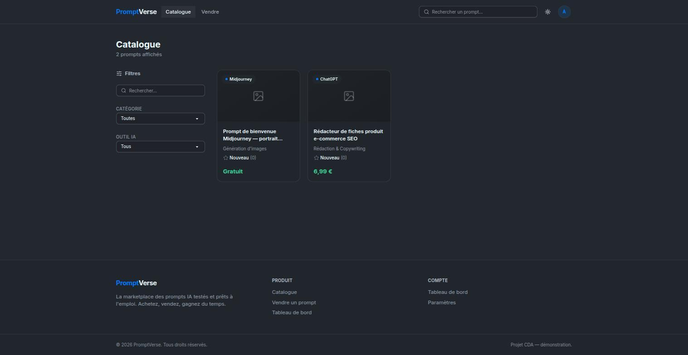
L’application
FRONT-END
Catalogue filtrable
PromptVerse · Certification CDA
23

Slide 31
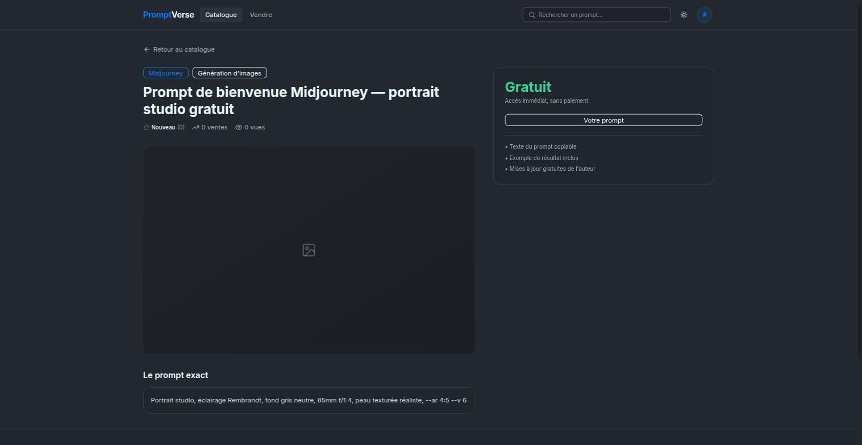
meme le logo en bleu tu la pas mis en rose rouge
L’application
FRONT-END
Fiche d’un prompt
PromptVerse · Certification CDA
23

Slide 32
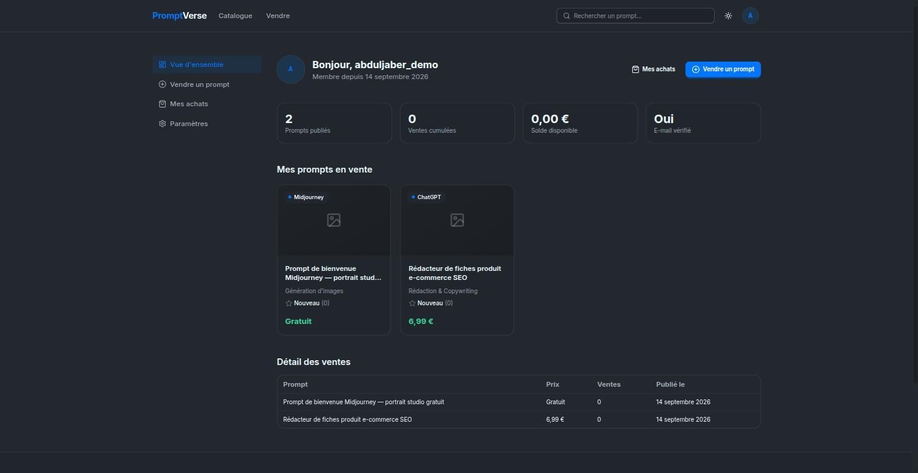
L’application
FRONT-END
Tableau de bord vendeur
PromptVerse · Certification CDA
23

Slide 33
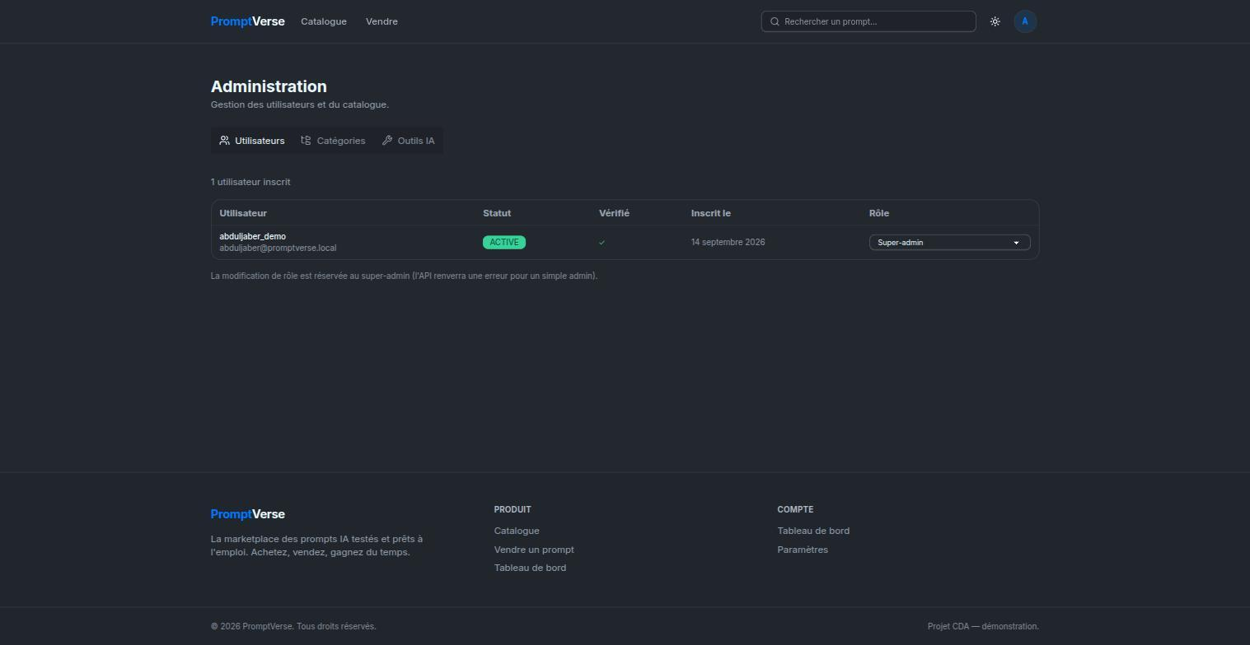
meme le logo en bleu tu la pas mis en rose rouge
L’application
FRONT-END
Administration des rôles
PromptVerse · Certification CDA
23

Slide 34
06
lock
Sécurité
Pensée dès la conception, pas ajoutée à la fin
PromptVerse · Certification CDA
24

Slide 35




SÉCURITÉ
Mesures de sécurité
Authentification
Contrôle d’accès
Validation
JWT signé, cookie httpOnly + secure + sameSite, bcrypt
Guard global + rôles USER / ADMIN / SUPER_ADMIN
DTO avec whitelist, champs inconnus refusés
Limitation de débit
Injection SQL
Transport et en-têtes
Throttler API + limites Nginx
Requêtes paramétrées par TypeORM
HTTPS, HSTS, Helmet, CORS restreint
PromptVerse · Certification CDA
25

Slide 36


SÉCURITÉ
RGPD et accessibilité
Données personnelles
Accessibilité
Collecte minimale : email, pseudo
Mot de passe haché, jamais en clair
Aucune donnée bancaire : tout passe par Stripe
Acceptation des conditions à l’inscription
Suppression du compte depuis les paramètres
Chaque champ a un libellé (label / htmlFor)
Textes alternatifs sur les images
Messages d’erreur en texte sous le champ
Thème sombre à fort contraste
Audit RGAA complet : à venir
PromptVerse · Certification CDA
26

Slide 37
07
science
Tests
Des critères d’acceptation aux tests automatisés
PromptVerse · Certification CDA
27

Slide 38
TESTS
Tests unitaires et jeu d’essai
18 / 18
purchases.service.spec.ts
it('is idempotent: a second completed event
for the same session is a no-op', async () => {
findOnePurchase.mockResolvedValue({
...purchase, status: PurchaseStatus.COMPLETED,
});
await service.handleWebhookEvent(Buffer.from('{}'), 'sig');
expect(savePurchase).not.toHaveBeenCalled();
expect(usersService.save).not.toHaveBeenCalled();
});
tests unitaires Jest réussis
10 / 11
Unitaires : services des prompts, des achats et de l’administration, avec des mocks
Jeu d’essai : vraies requêtes sur l’API (achat de son propre prompt, prompt gratuit, webhook falsifié…)
Écart analysé : clé Stripe de test invalide en local
scénarios du jeu d’essai conformes
PromptVerse · Certification CDA
28

Slide 39
TESTS
Tests
PromptVerse · Certification CDA
28

Slide 40
08
all_inclusive
DevOps et déploiement
Du git push à la production
PromptVerse · Certification CDA
29

Slide 41
DEVOPS
Conteneurisation avec Docker
Développement
Production
Dockerfile multi-stage de l’API
docker-compose.dev.yml
docker-compose.prod.yml
# 3 étapes : build → dépendances → image finale
FROM node:22-alpine AS build
RUN npm ci && npm run build
FROM node:22-alpine AS deps
RUN npm ci --omit=dev
FROM node:22-alpine AS production
COPY --from=build /app/dist ./dist
USER node # pas de root
# docker-entrypoint.sh
attendre MySQL → migration:run → node dist/main
api (rechargement à chaud)
client (Vite)
database (MySQL 8.4)
mailpit (emails de test)
nginx (HTTPS, reverse proxy)
api (image Docker Hub)
client (image Docker Hub)
database (volume persistant)
PromptVerse · Certification CDA
30

Slide 42
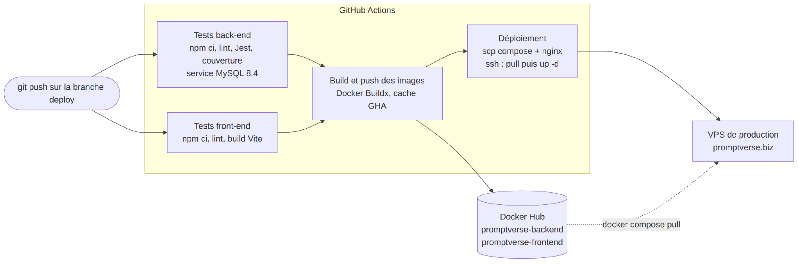
DEVOPS
Pipeline CI/CD GitHub Actions
1 Tests back
2 Tests front
3 Images
4 Déploiement
lint · Jest · couverture
lint · build Vite
build + push Docker Hub
scp + ssh sur le VPS
PromptVerse · Certification CDA
31

Slide 43



DEVOPS
Mise en production
VPS Linux
Docker Compose de production
Nginx
Seul service exposé (80 / 443)
HTTPS
Certificat Let’s Encrypt via Certbot
Données
Volumes MySQL et uploads persistants
Retour arrière
https://promptverse.biz
Images taguées par commit
PromptVerse · Certification CDA
32

Slide 44

VEILLE
Veille sur les vulnérabilités
Sources : OWASP Top 10 · CERT-FR / ANSSI · GitHub Advisory Database · npm audit
0
Faille trouvée dans notre code
vulnérabilité côté client
L’envoi d’images accepte tout type « image/* », y compris le SVG, qui peut contenir du JavaScript (risque de XSS stocké). Le type MIME est en plus déclaré par le client.
15
Correctif prévu
Liste blanche : JPEG, PNG, WebP uniquement
Contrôle de la signature binaire du fichier
Mise à jour des dépendances + npm audit dans la CI
alertes côté API (npm audit)
PromptVerse · Certification CDA
33

Slide 45





PERSPECTIVES
Évolutions du projet
Avis et notes
Liste de favoris
Recherche plein texte
Reversement aux vendeurs (Stripe Connect)
Tests End-to-End et meilleure couverture
Durcissement : upload, mots de passe, dépendances
PromptVerse · Certification CDA
34

Slide 46
DÉMONSTRATION
Place à la démo
promptverse.biz
Inscription et vérification de l’email
Publication d’un prompt
Achat d’un prompt avec Stripe
Espace d’administration
play_arrow
PromptVerse · Certification CDA
35

Slide 47




BILAN
Conclusion
Tout le cycle
La sécurité dès la conception
Des besoins à la production, en passant par UML, Merise, le code, les tests et le déploiement
Cookie httpOnly, routes privées par défaut, contenu payant masqué, webhook idempotent
Le travail en équipe
L’esprit DevOps
Backlog partagé, un dépôt commun, des décisions prises à trois
Un projet est terminé quand il tourne en production, de façon reproductible
PromptVerse · Certification CDA
36

Slide 48
Merci pour votre attention
Place à vos questions
chat_bubble
· PromptVerse · promptverse.biz

